Slide 1
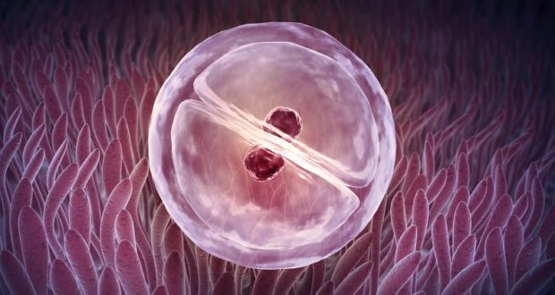
POHLAVNÁ SÚSTAVA - pojmy

Slide 2
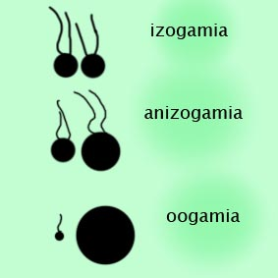

Slide 3


Slide 4
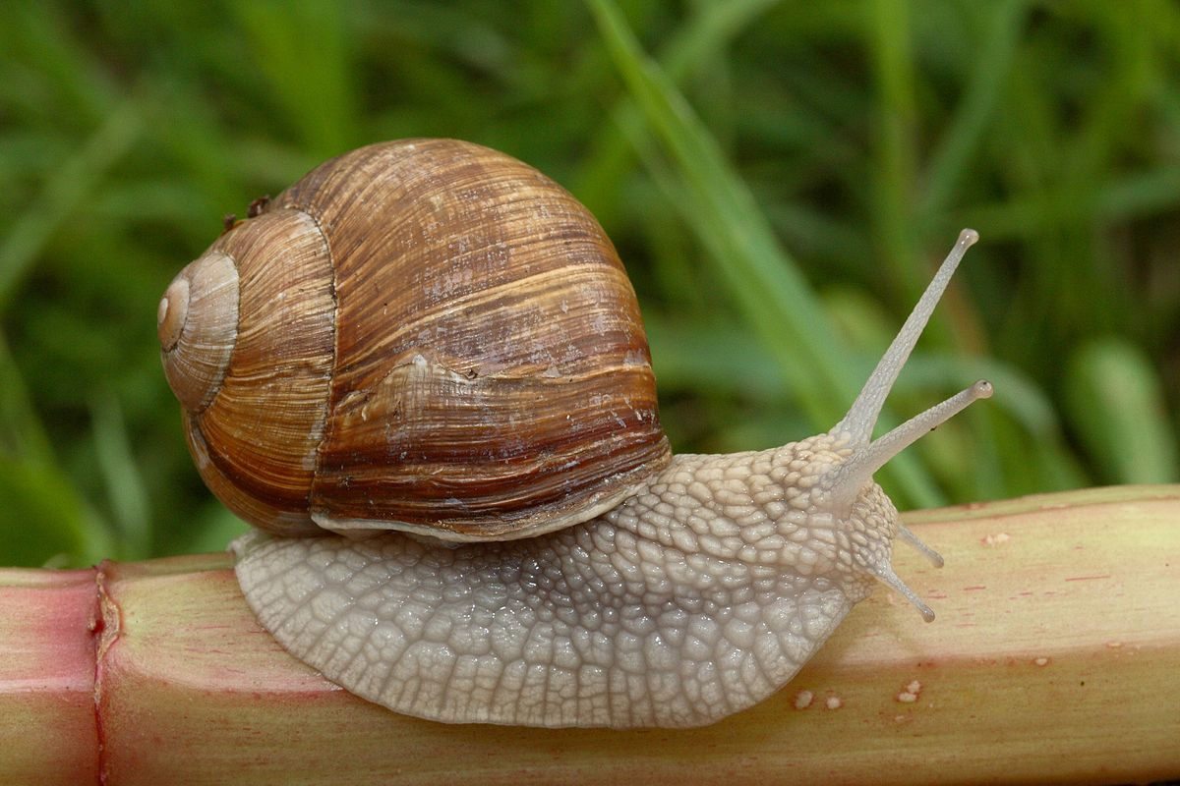
hermafroditizmus

Slide 5
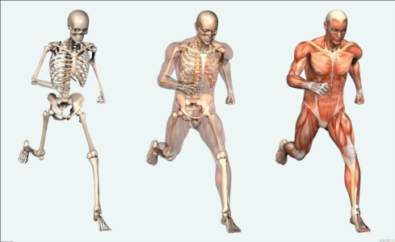
Gonochorizmus

Slide 6
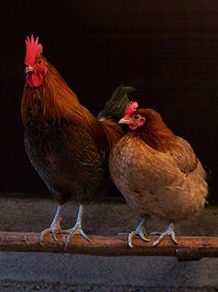

Pohlavný dimorfizmus

Slide 7
partenogenéza
GONÁDY

Slide 8
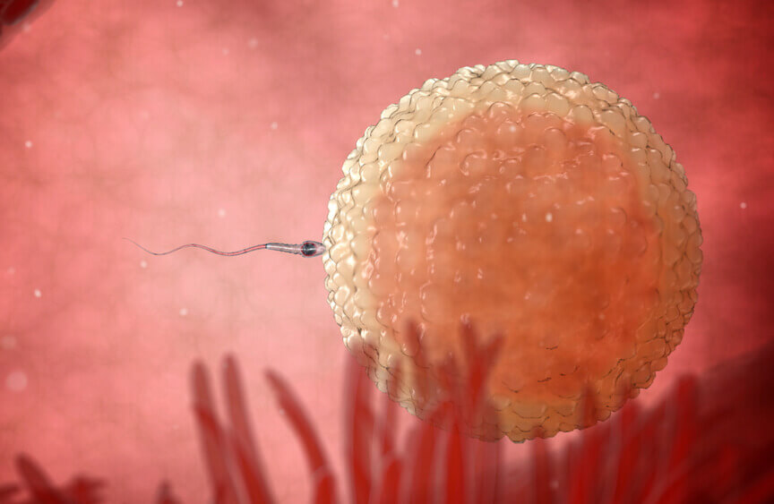
GAMÉTY

Slide 9
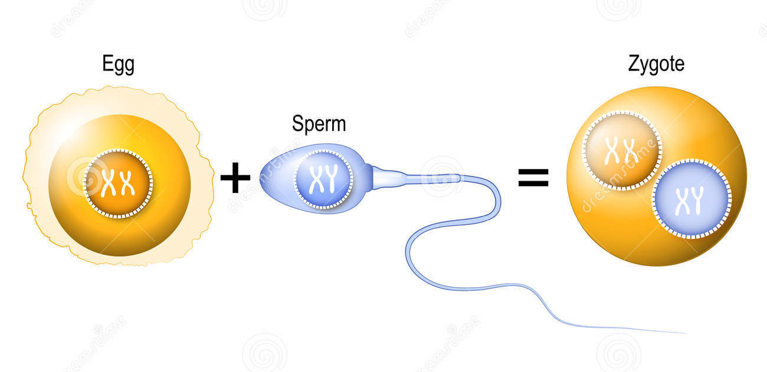
Zygota:

